Slide 1

Модуль 1
Настройка на работу с Подсознанием
занятие 5
Тренер
Мария Разбаш

Slide 2
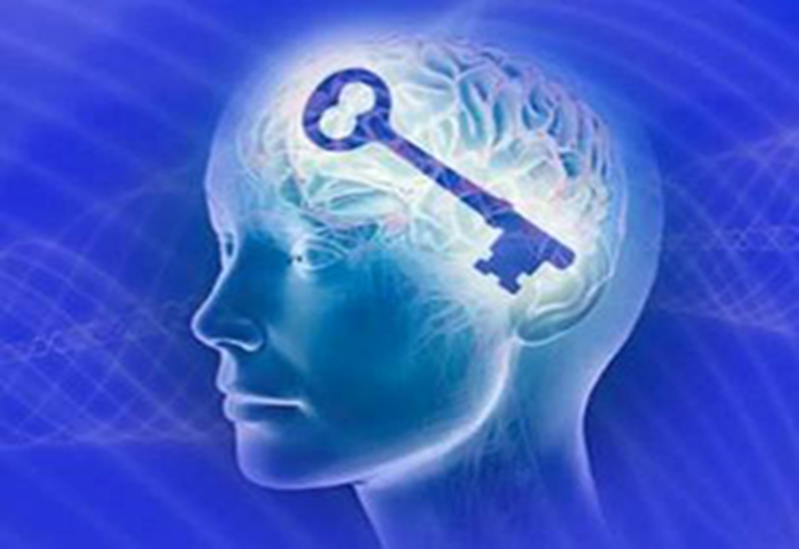
Как с помощью подсознания сделать свою жизнь УСПЕШНЕЕ?

Slide 3
Главная задача
Научиться УПРАВЛЯТЬ своим подсознанием
Получать ответы и следовать им

Slide 4
ПОЗИТИВНАЯ УСТАНОВКА
МОЕ ПОДСОЗНАНИЕ -
– ЭТО МОЩНЫЙ ИСТОЧНИК ИНФОРМАЦИИ, В КОТОРОМ ЕСТЬ ОТВЕТЫ НА ВСЕ ВОПРОСЫ, КОТОРЫЕ Я ЕМУ ЗАДАЮ
Я легко веду РАЗВЕРНУТЫЙ ДИАЛОГ
С ПОДСОЗНАНИЕМ

Slide 5
Позитивный настрой
1. Я легко устанавливаю контакт со своим подсознанием .
2. Я полностью доверяю своему Подсознанию.
Я радуюсь своим успехам в работе с Подсознанием
5 Я ценю и люблю свое Подсознание.
6. Я легко управляю Диалогом со своим Подсознанием

Slide 6
СПОСОБЫ ПОЛУЧЕНИЯ ИНФОРМАЦИИ ИЗ ПОДСОЗНАНИЯ
Диалоги – вопрос – ответ на осознанном уровне
Маятник
Автоматическое письмо
Медитация
Сны
Моделирующий рисунок

Slide 7
Как использовать силу момента?
Изменения
Место свободы
Новые пути и возможности
Благодарность

Slide 8
РАБОТА СО СТРАХАМИ
1. Растворяем страх в энергии любви

Slide 9
Приемы работы со страхами будущего
1. ПРИЗНАЙТЕСЬ СЕБЕ, что боитесь
2. ОПИШИТЕ свой страх – и разорвите, сожгите
3. Опишите, что может произойти самого страшного
4. Используйте прием «Кинотеатр»
5. Используйте прием трансформации образа страха
6. Прием Обсмеять свой страх

Slide 10
Приемы работы со страхами
Позитивное самопрограммирование
Прием «Сдуваем шарик»
Прием «Любовь»
Хвалите себя за смелость

Slide 11
Метод расстановки
1 Написать на листочка вопросы по ситуации. ( какой выбрать вариант из 2-3). Перевернуть «рубашкой» вверх. Взять блокнот и ручку с собой.
2. Встать на точку «0» в комнате ( любое свободное место) и отметить его на полу любым листочком
3. Почувствовать , куда лучше положить на полу первый листок на пол

Slide 12
Слайд 2 продолжение
4. Вернуться в точку «0».
5. . Почувствовать , куда лучше положить на полу второй листок и сделать это.
6. Вернуться в точку «0».
7. Выбрать интуитивно тот листок, который хотите первым исследовать. Встать над ним.
8. Сделать вдох и выдох. Настроиться на него.

Slide 13
Слайд 3 продолжение
8. Сделать вдох и выдох. Настроиться на него.
Задать себе вопросы и сразу записать ответы:
Что ощущаю?
Что вижу?
Какие эмоции?
Какие мысли приходят?
По окончании, на «рубашке написать номер 1
Не переворачивать листок!

Slide 14
Слайд 4 продолжение
9. Встать на точку «0». И перейти ко 2-му листочку
10. Задать себе вопросы и сразу записать ответы:
Что ощущаю?
Что вижу?
Какие эмоции?
Какие мысли приходят?
По окончании, на «рубашке написать номер 2
Не переворачивать листок!

Slide 15
Слайд 5 продолжение
Вернуться в точку «0».
Если был еще и 3 вариант, проделать тот путь. Больше 3 вариантов не берите!
Вдох и выдох. Завершить процесс благодарностью.
11. Собрать листочки и соотнести свои впечатления с написанными вариантами.
Проанализировать и записать свои выводы.

Slide 16
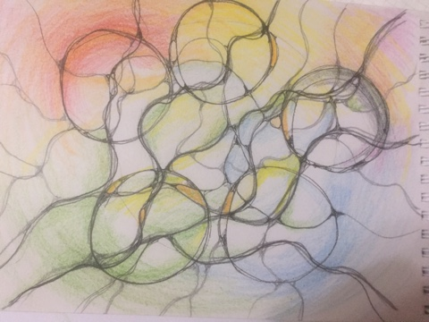
Моделирующий рисунок

Slide 17
Метод ДПДГ Ф. Шапиро
Техника работы с травмирующими ситуациями с помощью движения глаз
Меняем положение глаз - мы меняем нейронные связи.
Вспомнить картинку неприятной ситуации
Проделайте движение глаз , при этом картинка на периферии
Вдох – выдох. Оцените интенсивность ощущений
Проделайте 3 сессии по 30 сек

Slide 18
Задание для установления прочного контакта с Подсознанием
Тренировка «Тишины в голове».
Тренировка метода автоматического письма , например, фри – райтинг («Утренние страницы»)
Задавать вопрос Подсознанию перед сном. Утром записать сон.
Записывать все «случайности», которые происходят…

Slide 19
Могущественные вопросы
Когда я чувствую себя наиболее естественно
Какие люди, (ситуации и виды деятельности) позволяют мне как можно полнее ощущать себя самим собой?
Какую вещь, мне стоит перестать делать,( или начать делать, или делать по-другому ). чтобы качественно улучшить мою жизнь, перевести ее на более высокий уровень?
Каков мой самый большой талант, способность?
Каким образом я мог бы получать деньги за свое любимое занятие?
Каким путем я могу принести больше всего пользы себе, другим?
Что является основным счастьем моей жизни?
Какое наследство я хотел бы оставить после себя?
Что может мне помочь максимально реализовать себя в жизни?

Slide 20
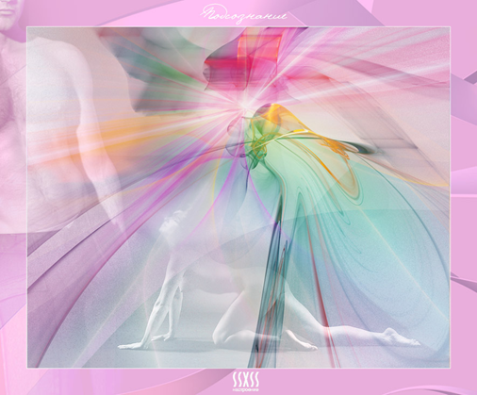
ТРЕНИРУЕМСЯ БЫТЬ В ПОТОКЕ

Slide 21
ДО ВСТРЕЧИ
Работайте вдохновенно!
Готовьте Ваши вопросы и пишите о результатах работы

